Slide 1

软 件 工 程 基 础
北京理工大学 计算机学院
胡思康
EMAIL: skhu@163.com
资料: skhu_public@163.com

Slide 2
课程的主要内容（软件工程知识体系）：
软件工程基础
软件工程概述：软件工程发展、过程模型；
软件工程技术：结构化和面向对象的分析方法、结构化和面向对象的设计方法，以及UML统一建模语言介绍；
软件测试技术：白盒测试（各类覆盖方法）、黑盒测试、测试策略；
软件维护：软件的可维性、软件维护的任务及过程、软件维护的副作用；
软件项目管理技术：软件项目管理的基本概念、项目计划、风险分析、软件质量保证、软件配置管理、软件过程能力成熟度模型。
课堂讨论：同学们以小组为单位，每个小组自拟题目，进行需求分析、设计，并在课堂上进行讲解、讨论。

Slide 3
第1章 软件工程概述
引言
软件工程的发展历程
软件工程的概念
软件与软件工过程
软件过程模型
软件开发方法

Slide 4


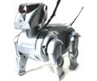
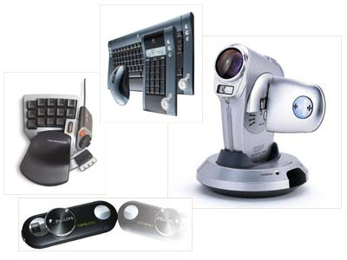
引 言
为什么要讲软件和软件工程（1）？
软件不仅仅是在计算机运行的程序
任何预先定义好的程序步骤的地方，都有软件的身影
软件的应用领域
系统软件
实时软件
商业软件
工程和科学计算软件
嵌入式软件
人工智能软件

Slide 5
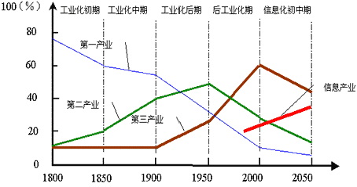
引 言
各产业在经济结构中的比例
工业经济结构与信息经济结构的演变。
软件是信息时代的焦点
计算机和软件导致了“知识的民主化”；
“网络共享”是全球知识交换的关键；
由计算机控制的信息和知识，将是21世纪中权力的焦点。

Slide 6
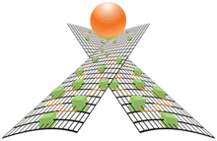
引 言
为什么要讲软件和软件工程（2） ？
软件开发的本质是什么？
软件开发是将现实问题域中概念和处理过程转换为计算机（网络）的概念和处理逻辑的映射。从而软件开发的本质可概括为：在不同抽象层对术语和处理逻辑的映射。
进一步围绕软件开发，分析如何实现上述映射、以及如何管理这些映射相关的活动，这样才能更好的开发出过程受控、质量受控的软件产品。

Slide 7
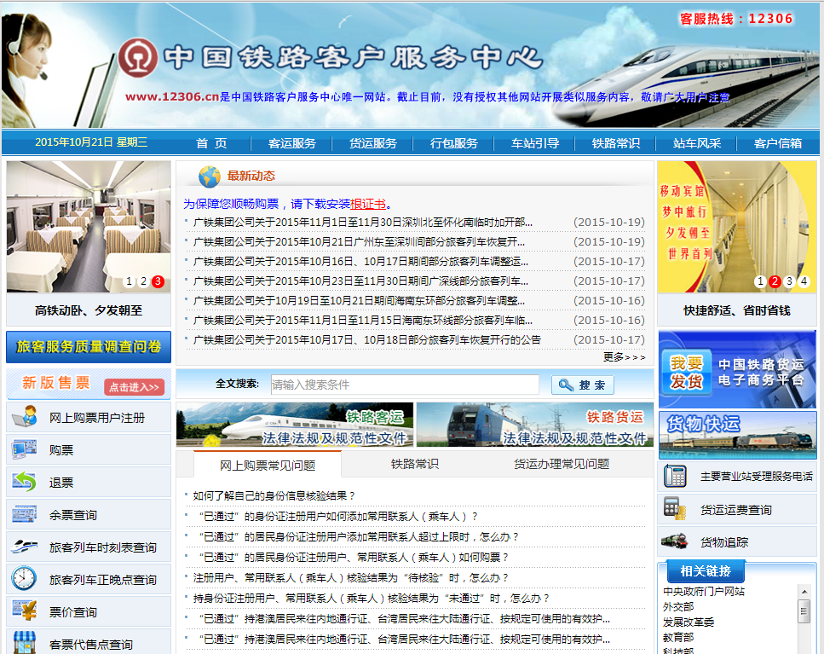
软件开发技术面临的问题
软件危机
12306网络购票系统：
历时两年研发成功，耗资3亿元人民币，于2011年6月12日投入运行。
2012年1月8日春运启动，9日网站点击量超过14亿次，出现网站崩溃、登录缓慢、无法支付、扣钱不出票等严重问题。
SQL语句注入错。

Slide 8

软件开发技术面临的问题
软件危机
Windows 95超过1000万行代码
Windows XP 超过4000万行代码
Windows Vista 超过5000万行代码，9000余位开发人员，耗资60亿美元。2006年底推出，公测发现2万余错误。

Slide 9
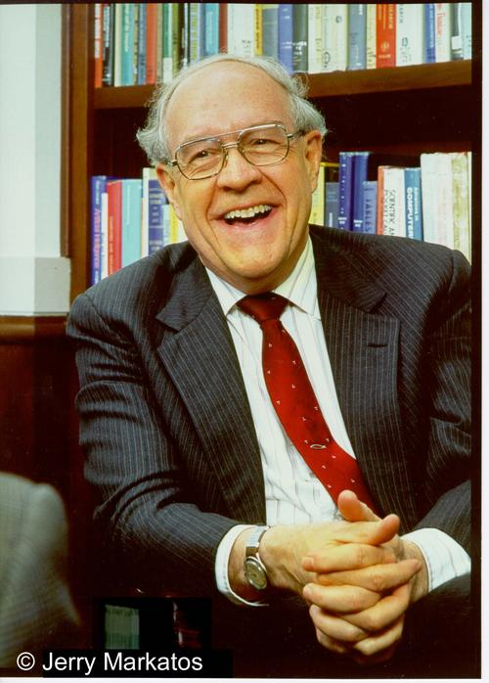
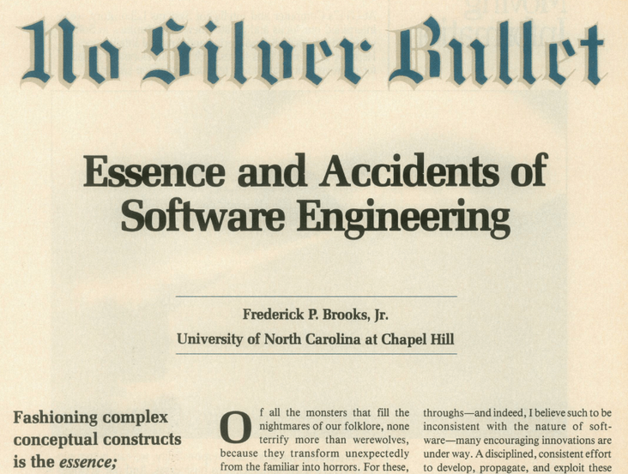
软件的本质特性
软件危机
Fred Brooks是美国北卡罗来纳大学的计算机科学教授，在计算机体系结构、操作系统和软件工程方面作出了里程碑式的贡献，于1999年荣获计算机领域最高奖——图灵奖。
Fred Brooks在1987年发表了一篇题为《Essence and Accidents of Software Engineering》的论文中提出：软件具有复杂性、一致性、可变性和不可见性等固有的内在特性，这是造成软件开发困难的主要原因。

Slide 10
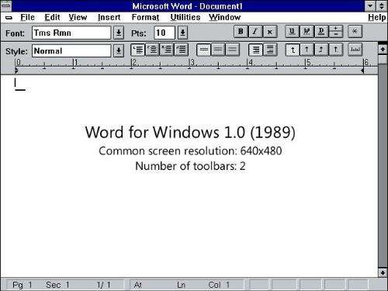
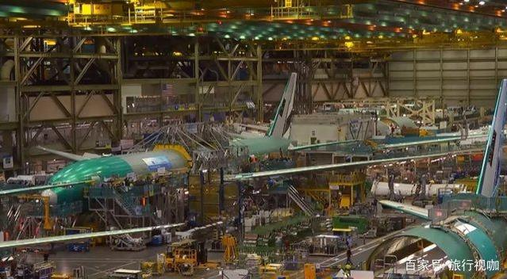
软件的本质特性——复杂性
软件危机
微软在1989.11发布了Word 1.0 版本，约有25万行代码，花费了55人 / 年，并比预期晚了5年交付。
位于美国西雅图的波音艾佛雷特工厂，是生产波音747的地方。生产组装飞机，是一件非常复杂的工程，一架波音747需要近600万个零部件，每天有15列轨道车进出工厂运送零件。但每月能产出数架飞机。

Slide 11
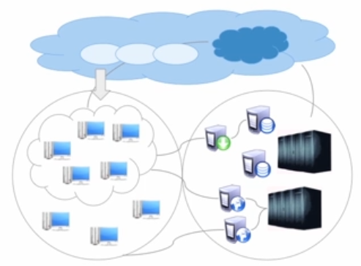
软件的本质特性——复杂性
软件危机
Google搜索引擎建立在遍布全球30多个站点、超过100万台服务器的云计算设施上。
Amazon拥有28各云计算中心，在全球的服务器总量超过150万台。
阿里云式国内最大的云平台，拥有近百万台服务器，分布在北京、上海、深圳、香港、美国等。

Slide 12
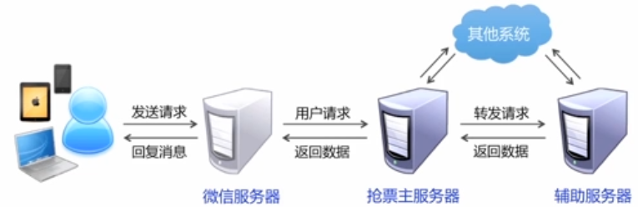
软件的本质特性——一致性
软件危机
软件必须运行在相应的设备上（硬件、网络以及其它依赖的软件）。
软件必须按照已有标准（接口标准、数据标准等）设计，且要与已有的技术、硬件、软件系统相适应。
软件随时间的推移，受社会发展、经济发展、人的需求的变化而变化。

Slide 13
软件的本质特性——可变性
软件危机
生命初期
修改软件导致的副作用，造成的故障率提高
故障率
磨损后
故障率
修改
实际曲线
理想曲线
时间
时间
硬件故障率曲线
软件实际故障率曲线

Slide 14
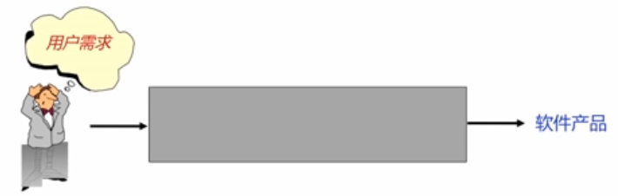
软件的本质特性——不可见性
软件危机
软件是“看不见、摸不着”的逻辑实体。
开发人员能看见源代码、数据，但这些又不是软件的全部。
开发人员能看见源代码、数据，但无法看见源代码的执行。

Slide 15
软件工程的发展历程
软件危机出现的原因：
（1）从参与人员与软件质量标准上看
对软件开发缺乏正确的理论指导；
软件人员与用户缺乏充分的交流；
对软件开发过程缺乏整体认识；
对软件产品缺乏有效一致的质量评价标准，使得交付的软件质量差，在运行过程中出现错误，不符合用户的操作习惯等一系列问题。

Slide 16
软件工程的发展历程
仍存在以下严重问题困扰着软件和软件产业发展：
（2）从开发过程与项目管理上看
软件开发进度和成本难以控制
软件产品难以满足用户的需求
软件质量难以得到保证
软件产品难以进行维护
软件的文档资料难以管理
软件产品的生产率难以得到提高

Slide 17
软件工程的产生和发展
软件工程的产生
软件工程（Software Engineering)是在克服60年代末所出现的“软件危机”的过程中逐渐形成与发展的。
随着互联网平台和环境的迅速发展，对软件工程的发展产生了变革性的巨大影响，中间件、系统集成、大数据、区块链等一批新技术和新应用，共享经济、数字货币等从网络资源共享与管理，到人机交互及软件服务等各方面提出了软件技术的新课题。

Slide 18
软件工程的产生和发展
软件工程的发展
敏捷开发方法流行
更紧密的团队协作
有效应对需求变更
快速交付高质量软件
迭代和增量开发过程
1968年提出“软件工程”
结构化开发方法崭露头角
瀑布模型成为经典软件生命周期模型
面向对象开发方法异军突起
改进软件过程
CMM质量标准体系逐渐形成
软件开发没有方法可循
软件设计是在开发人员头脑中完成的隐藏过程
软件危机逐渐形成
逐鹿中原
质量标准体系
瀑布模型
个体时代
1956 - 1967
1968 - 1982
1983 - 1995
至今

Slide 19
软件工程的产生和发展
软件工程的定义
1993年IEEE提出软件工程概念：将系统化的、规范化的、可度量的工程原则和方法，应用于软件的开发、运行和维护及其上述方法的研究。
定义中的四个要点：
软件工程方法----系统化、规范化、可度量的工程化方法；
软件工程方法的作用和范围-----软件的开发、运行和维护；
软件工程方法的目标----即将工程化的原则和方法应用于软件开发过程；
软件工程方法的趋势-----方法的研究；
IEEE——美国电气和电子工程师学会（Institute of Electrical and Electronics Engineers)：学会设各种专门技术分会，软件标准分技术委员会为SESS。

Slide 20
软件工程的产生和发展
软件工程是一门交叉学科
软件与语言结合，能够开展语言信息工程研究。
软件与金融结合，能催生金融信息工程的研究。
软件与人文结合，能促进文化创意产业和数字媒体内容产业的发展。
工程实践性与交叉应用性是软件工程的学科特性。

Slide 21
软件工程的产生和发展
软件工程是软件产业发展的重要学科
计算机科学与技术 一级学科代码：0812
081201 计算机系统结构
081202 计算机软件与理论
081203 计算机应用技术
081204 计算机网络与信息安全
2011.4，软件工程 一级学科代码：0835
083501 软件工程理论与方法
083502 软件工程技术
083503 软件服务工程
083504 领域软件工程

Slide 22
软件工程的概念
软件工程的实施原则
做好用户的全面分析
选取适宜的开发模型
采用成熟的设计方法
选择高效的开发环境
保证有效的维护过程
重视软件过程管理

Slide 23
软件工程的概念
软件工程的基本原理（Barry Boehm）
用分阶段的生命周期计划严格管理
坚持进行阶段评审
执行严格的产品质量控制
采用现代化程序设计技术
结果应能清楚地审查
开发人员应少而精
承认不断改进软件工程的必要性

Slide 24
软件基本概念
软件:是计算机系统中与硬件相互依存的另一部分，包括程序、数据及相关文档的完整集合。
三要素
可执行的
程序：按事先设计的功能、性能要求执行的指令
(语句)序列；
数据：使程序能正常操纵信息的数据结构；
文档：与程序开发、维护和使用有关的图文资料。

Slide 25
软件与软件过程
软件工程用于软件开发的指导思想之一，就是划分软件生命周期，把软件开发的全过程分阶段、定任务，按先后顺序依次完成。
软件开发过程
可行性分析
需求分析
软件设计
编码实现
软件测试
项目管理
用户描述
问题定义
需求描述
需求分析
需求规格说明
设计模型
软件体系结构
软件设计文档
源程序
代码规范
代码风格
组件
测试设计
测试用例
测试报告
软件维护
代码重构
逆向工程
配置管理
人员管理
过程管理

Slide 26
软件过程模型
针对软件生命周期各阶段活动的一般规律，对软件开发过程进行定量度量的量化，为软件工程管理提供阶段性评价，为软件开发过程提供原则和方法，提出了软件过程模型，也被称为软件生命周期模型。
目前典型的软件开发模型有：
瀑布模型、原型模型、增量模型、螺旋模型、喷泉模型、敏捷过程模型、渐进交互迭代模型、微软解决框架模型，变换模型以及组合模型等。
不同的软件开发过程可选择不同的软件过程模型及其组合。

Slide 27
瀑布模型 (线形顺序模型) 1970年，Winston Royce
软件过程模型
分析：
系统需求
软件需求
设计：
数据结构
体系结构
界面设计
过程设计
可行性研究与计划
定义
阶段
需求分析
确定：
系统功能
系统性能
开
发
阶
段
设计
编码
测试
维护阶段
运行维护

Slide 28
软件过程模型
瀑布模型 (线形顺序模型)
可行性研究与计划
定义
阶段
开发软件的特点:
过程具有顺序性和依赖性；
不适应需求不确定的项目；
错误直到实现才显现；
容易在开始进程就呈阻塞情况。
需求分析
开
发
阶
段
设计
编码
测试
开发软件的原则：
维护阶段
运行维护
承接上一项活动中接收本项活动所需的对象作为输入；
利用输入进行本项活动；
把本项的活动成果传送下一项；
对本项工作进行评审，若评审正确才能进行下一项工作。

Slide 29
原型模型（演化模型）
软件过程模型
原型是软件开发过程中一个用于实验的、测试的或早期能运行的简单系统。由于在软件开发的需求分析阶段，难以确定用户需求，因而软件人员根据用户初步的、不明确的需求快速开发出系统原型。
开始
维护
简要获取
需求
产生样品
快速设计
原型
再加工
建造原型
客户评价

Slide 30
软件过程模型
增量模型（1）
增量
系统需求子集1
需求
设计
编码
测试
交付增量1
系统需求子集2
需求
设计
编码
测试
交付增量2
………………………………………………………………
系统需求子集N
需求
设计
编码
测试
交付增量N
时间
增量模型是对软件项目中功能以一系列增量的方式来开发，也被称为渐增式开发模型。增量模型是一种非整体开发模型，对于系统整体需求，增量模型先将需求分解为若干部分，每个部分都按照瀑布模型方法进行开发。

Slide 31
软件过程模型
增量模型（2）
1
2
5
6
3
7
4
8
9
10
11
12
增量1：{1，2，5，6}
增量2：{3，7，4，9，12}
增量3：{8，10，11}
管理
增量模型有一个假设，即需求可以分阶段开发，成为一个增量产品，每一增量可以分别开发。
增量规约
增量设计
增量
纠错性分析
增量实现

Slide 32
软件过程模型
增量模型（3）——iOS的增量开发
2007.1，iOS1.0，触摸移动，打电话、发短信
2008.7，iOS2.0，支持中文，手写输入法，APP Store & ADK
2009.6，iOS3.0，彩信，蓝牙，云控制
2010.6，iOS4.0，多任务，多文件夹
2011.9，iOS5.0，云端功能特性，siri
2012.9，iOS6.0，基于云的设备同步
2013.9，iOS7.0，控制中心与通知中心
2014.9，iOS8.0，支持第三方输入法，智能家居功能
2015.9，iOS9.0，iPad分屏多任务，密码扩展到6位
2016.6，iOS10.0，增加家庭家庭应用HomeKit，Siri相连
2017.9，iOS11.0，主要是界面的扁平化设计
2018.10,iOS12.0，主要是新增双SIM卡
2019.9，iOS13.0，主要是性能提升，特别是系统越来越慢的问题

Slide 33
敏捷过程模型
软件过程模型
敏捷（Agile Development）一词来源于2001年初美国犹他州雪鸟滑雪胜地的一次敏捷方法发起者和实践者的聚会，之后他们发起组成了敏捷联盟 。
敏捷最核心的理念：迭代和增量。
在二十世纪九十年代，各种各种轻量级软件开发方法纷纷被提出：
1991：RAD （rapid application development)
1994: UP (unified process) 和 DSDM（dynamic systems development method).
1995: Scrum
1996: Crystal Clear & XP（extreme programming)
1997: FDD (feature-driven development)
2001年，17位软件开发者齐聚在美国的犹他州的雪鸟(snowbird)，讨论上述轻量级的软件开发方法，正式发布了敏捷软件开发宣言。

Slide 34
软件过程模型
敏捷软件开发宣言
价值体现：
沟通：个体和交互 胜过 过程和工具
简单：可以工作的软件 胜过 面面俱到的文档
反馈：客户合作 胜过 合同谈判
勇气：响应变化 胜过 遵循计划

Slide 35
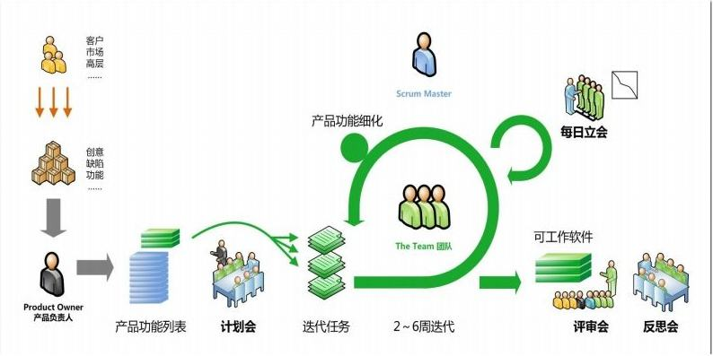
敏捷过程方法——Scrum
软件过程模型
冲刺（Sprint）

Slide 36
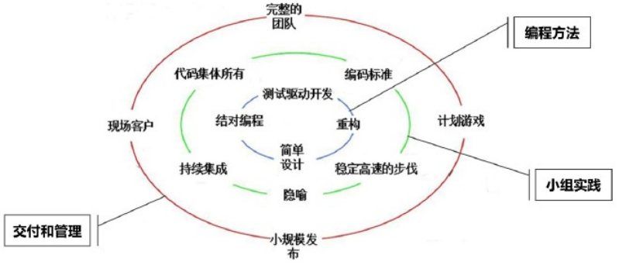
敏捷过程方法——极限编程（XP：eXtreme Programming）
软件过程模型
XP的12个核心实践

Slide 37
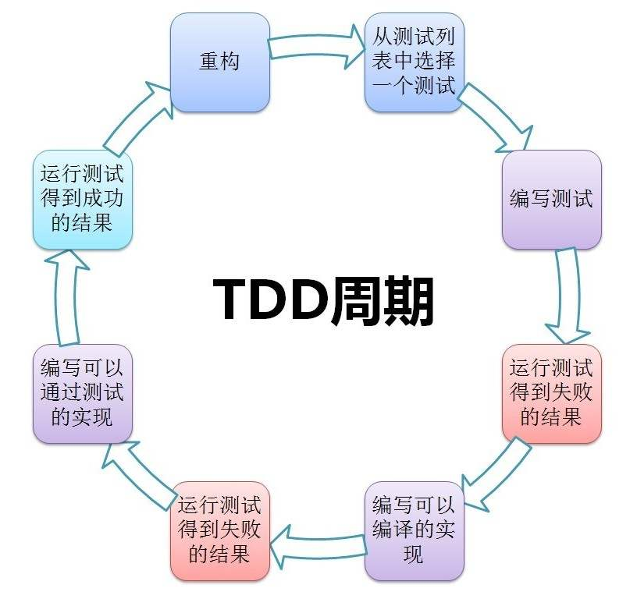
敏捷过程方法——测试驱动（TDD：Test-Driven Development）
软件过程模型
先编写测试代码，再编写程序
程序员不断编写单元测试，在这些测试能够准确无误运行的前提下，系统开发才能再继续进行

Slide 38
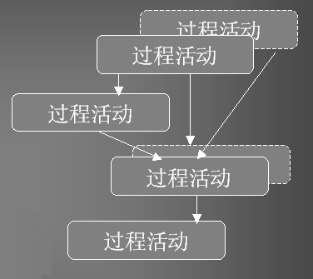
变换模型
软件开发模型
要点：
主要过程活动基于形式化的方法说明
采用形式化的软件开发方法
用形式化的方法来验证
形式化方法的问题：
开发费时且昂贵
软件开发者需要形式化学习背景
难以和用户沟通

Slide 39
软件开发模型
变换模型：以“电梯问题”为例
自然语言描述的“电梯问题”运行逻辑：
1）共有e个电梯，每个电梯有一组m个按钮，每层对应一个按钮。当按下按钮并让电梯降临相应的层时，按钮灯亮。当电梯已降临相应层后灯灭。
2）除了第一层和顶层，每一层有两个按钮，一个要求电梯向上，一个要求电梯向下。当按下时，这些按钮灯亮，当电梯降临该层时，灯灭，然后向想要的方向移动。
3）当没有对电梯提出请求时，它仍停留在当前的楼层，门关着。
有穷状态自动机描述的“电梯问题”运行逻辑：
EBON(e,f)：电梯按钮（e，f）开启；
EBOFF(e,f)：电梯按钮（e，f）关闭；
EBP(e,f)：按下电梯按钮（e，f）；
EAF(e,f)：电梯e到达楼层f。
EBP(e,f)
EBOFF(e,f)
EBON(e,f)
EBP(e,f)
EAF(e,f)
与有穷状态自动机描述对应的规则：
EBOFF(e, f) 与 EBP(e, f) 与 非EAF(e, f) => EBON(e, f)

Slide 40
软件开发方法
结构化开发方法
1978年E. Yourdon和L. L. Constantine提出了结构化方法，也称为面向功能的软件开发方法或面向数据流的软件开发方法。
首先提出用结构化分析（Structure Analysis，SA）对软件进行需求分析，之后用结构化设计（Structure Design，SD）方法进行系统设计，最后用结构化编程（Structure Programming，SP）实现软件。
结构化方法提出的开发过程步骤明确，SA、SD和SP三个阶段彼此衔接，前后照应。

Slide 41
软件开发方法
面向对象开发方法
面向对象思想符合人们对客观世界的认识和描述。客观世界的实体是人们认识世界的基础，面向对象开发方法的基础是对象，而对象就是对客观事务（问题空间）的直接描述。
面向对象 = 对象 + 类 + 继承 + 消息

Slide 42
第一章 软件工程概述 小结
软件工程的发展历程
软件工程的概念
软件与软件工过程
软件过程模型
软件开发方法

